Slide 1

CHƯƠNG I
CHƯƠNG V. ĐẠO HÀM
§1. Định nghĩa và ý nghĩa của đạo hàm
§2. Quy tắc tính đạo hàm
§3. Đạo hàm của hàm số lượng giác
§4. Vi phân
§5. Đạo hàm cấp hai

Slide 2


TOÁN
THPT
PPT TIVI - DIỄN ĐÀN GIÁO VIÊN TOÁN
LỚP
11
Chương V: ĐẠO HÀM
ĐẠI SỐ
Bài 1- ĐỊNH NGHĨA VÀ Ý NGHĨA CỦA ĐẠO HÀM - TIẾT 64
Dạng 1
Dùng định nghĩa tính đạo hàm
Dạng 2
Tìm hệ số góc của tiếp tuyến và viết phương trình tiếp tuyến tại một điểm

Slide 3
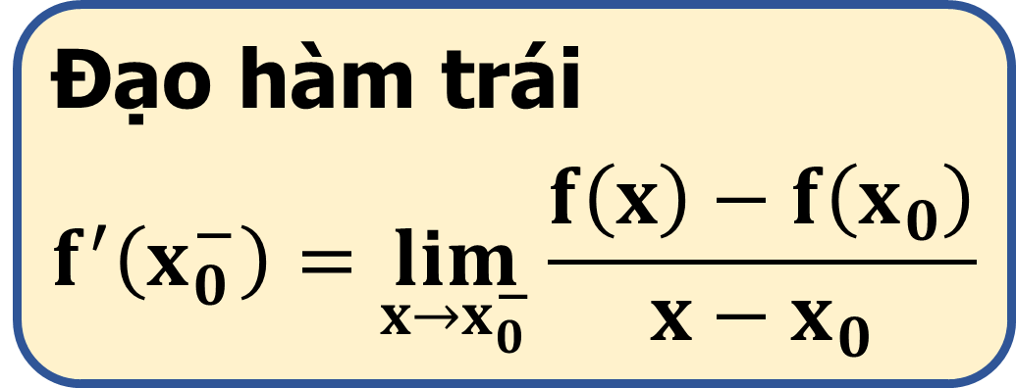
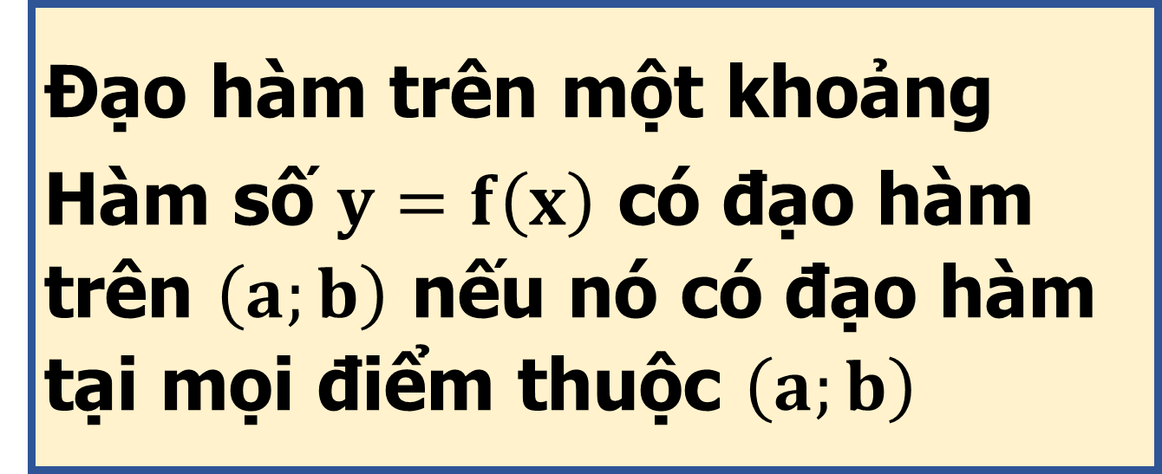
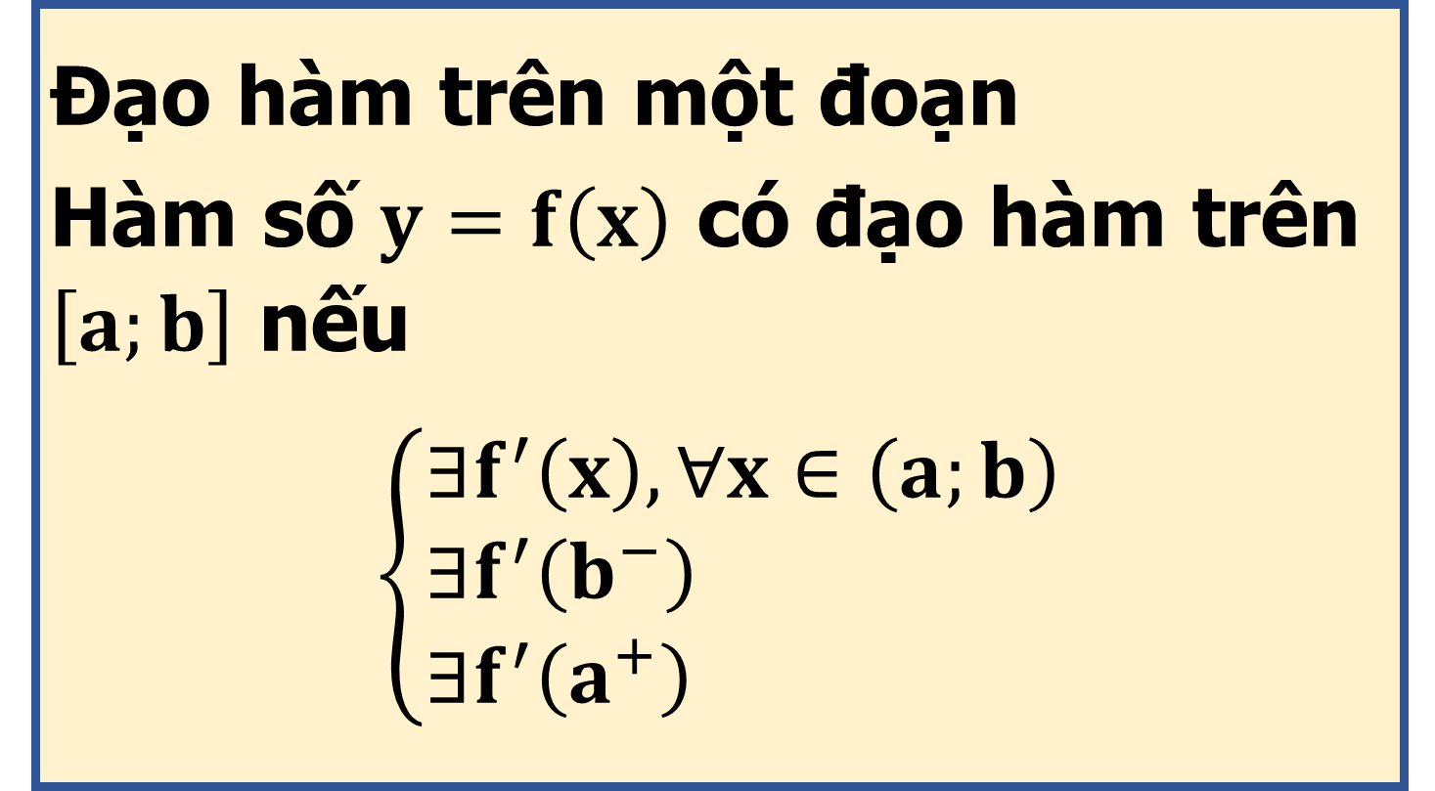
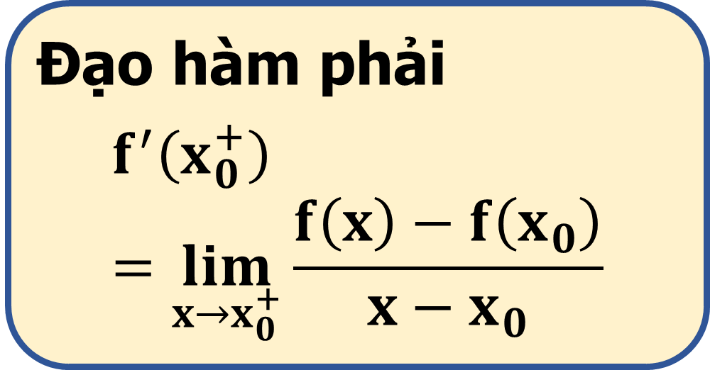
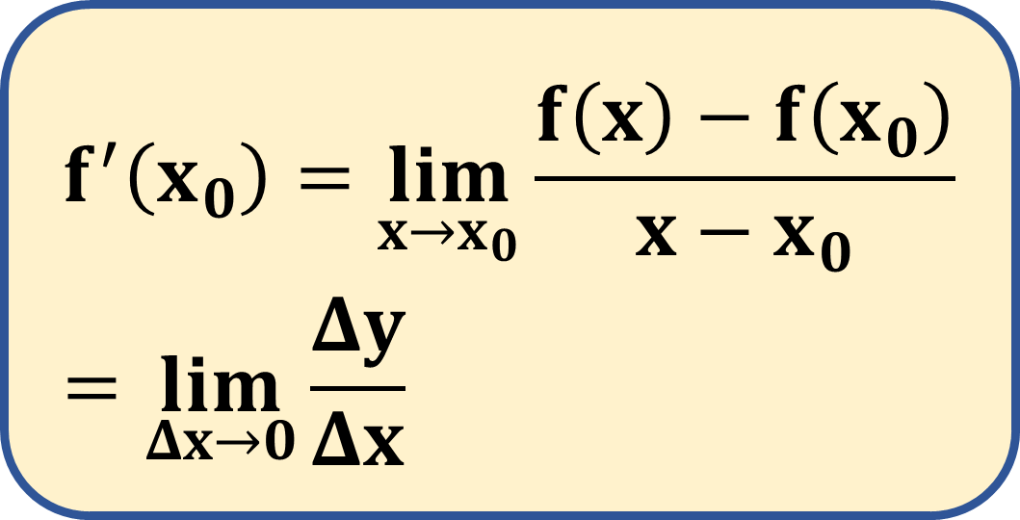
ĐẠO HÀM
$$f^{′}\left(x_{0}\right)=\lim_{x→x_{0}}\frac{f\left(x\right)−f\left(x_{0}\right)}{x−x_{0}}=\lim_{Δx→0}\frac{Δy}{Δx}$$
Đạo hàm tại
một điểm
Đạo hàm trên một khoảng
Hàm số $y=f\left(x\right)$ có đạo hàm trên $\left(a;b\right)$ nếu nó có đạo hàm tại mọi điểm thuộc $\left(a;b\right)$
Đạo hàm trái
$$f^{′}\left(x_{0}^{−}\right)=\lim_{x→x_{0}^{−}}\frac{f\left(x\right)−f\left(x_{0}\right)}{x−x_{0}}$$
Đạo hàm trên một đoạn
Hàm số $y=f\left(x\right)$ có đạo hàm trên $\left[a;b\right]$ nếu
$$\left\{\begin{aligned}&∃f^{′}\left(x\right),∀x∈\left(a;b\right) \\ &∃f^{′}\left(b^{−}\right) \\ &∃f^{′}\left(a^{+}\right)\end{aligned}\right.$$
Đạo hàm một bên
Đạo hàm phải
$$f^{′}\left(x_{0}^{+}\right)=\lim_{x→x_{0}^{+}}\frac{f\left(x\right)−f\left(x_{0}\right)}{x−x_{0}}$$

Slide 4
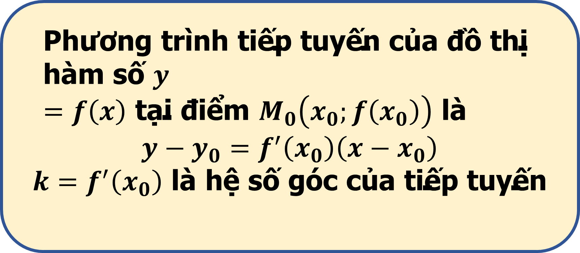



$$\text{Ph}\text{ươ}\text{ng} \text{tr}\text{ì}\text{nh} \text{ti}\text{ế}\text{p} \text{tuy}\text{ế}\text{n} \text{c}\text{ủ}\text{a}\text{ đồ }\text{th}\text{ị }\text{h}\text{à}\text{m} \text{s}\text{ố }y=f\left(x\right) \text{t}\text{ạ}\text{i}\text{ đ}\text{i}\text{ể}\text{m} M_{0}\left(x_{0};f\left(x_{0}\right)\right) \text{l}\text{à}$$
$$y−y_{0}=f^{′}\left(x_{0}\right)\left(x−x_{0}\right)$$
$$k=f^{′}\left(x_{0}\right) \text{l}\text{à }\text{h}\text{ệ }\text{s}\text{ố }\text{g}\text{ó}\text{c} \text{c}\text{ủ}\text{a} \text{ti}\text{ế}\text{p} \text{tuy}\text{ế}\text{n}$$
Ý nghĩa hình học
Ý nghĩa hình học của ĐẠO HÀM
Vận tốc tức thời
$$v\left(t_{0}\right)=s^{′}\left(t_{0}\right);$$
Ý ngĩa vật lí
Gia tốc tức thời
$$a\left(t_{0}\right)=v^{′}\left(t_{0}\right);$$
Cường độ tức thời
$I\left(t_{0}\right)=Q^{′}\left(t_{0}\right)$

Slide 5

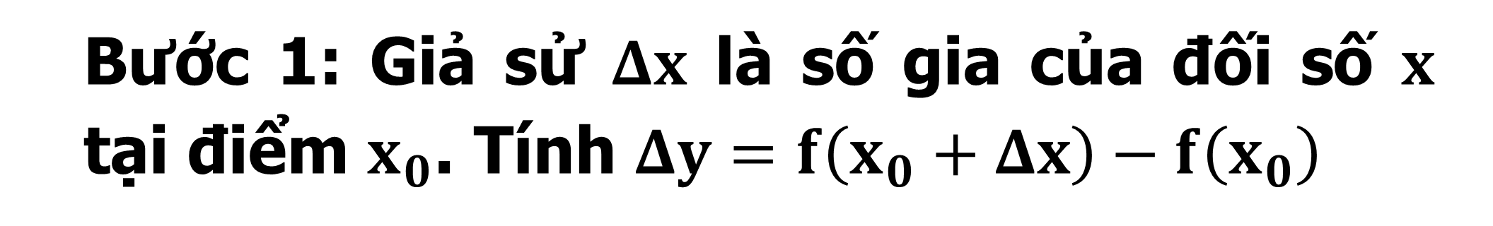

Dạng I
DÙNG ĐỊNH NGHĨA ĐỂ TÍNH ĐẠO HÀM
Bài toán 1
Dùng định nghĩa để tính đạo hàm hàm số tại một điểm
Phương pháp giải
Bước 1: Giả sử $Δx$ là số gia của đối số $x$ tại điểm $x_{0}$. Tính $Δy=f\left(x_{0}+Δx\right)−f\left(x_{0}\right)$
Bước 2: Lập tỉ số $\frac{Δy}{Δx}.$
Bước 3: Tìm $\lim_{Δx→0}\frac{Δy}{Δx}.$
+ Nếu $\lim_{Δx→0}\frac{Δy}{Δx}$ tồn tại hữu hạn thì tại $x_{0}$hàm số có đạo hàm $f^{′}\left(x_{0}\right)=\lim_{Δx→0}\frac{Δy}{Δx};$
+ Nếu $\lim_{Δx→0}\frac{Δy}{Δx}$ không tồn tại hữu hạn thì tại $x_{0}$ hàm số không có đạo hàm.

Slide 6

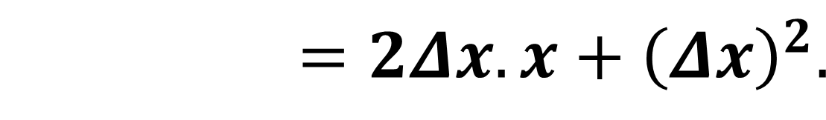
Dạng I
DÙNG ĐỊNH NGHĨA ĐỂ TÍNH ĐẠO HÀM
Bài toán 1
Dùng định nghĩa để tính đạo hàm của hàm số tại một điểm
Ví dụ 1
Dùng định nghĩa tính đạo hàm của hàm số $y=x^{2}$ trên khoảng $\left(−∞;+∞\right)$?
Bài giải
Giả sử $Δx$ là số gia của đối số $x$.
Ta có:
$$Δy=f\left(x+Δx\right)−f\left(x\right)={\left(x+Δx\right)}^{2}−x^{2}$$
$$=2Δx.x+{\left(Δx\right)}^{2}.$$
Tỉ số $\frac{Δy}{Δx}=\frac{2Δx.x+{\left(Δx\right)}^{2}}{Δx}=2x+Δx.$
$\lim_{Δx→0}\frac{Δy}{Δx}=\lim_{Δx→0}\left(2x+Δx\right)=2x.$ Vậy $f^{′}\left(x\right)=2x.$

Slide 7
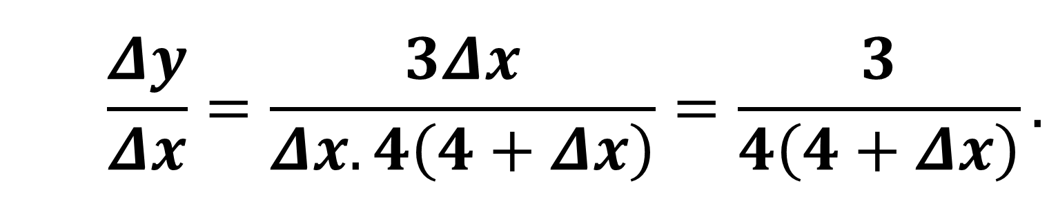


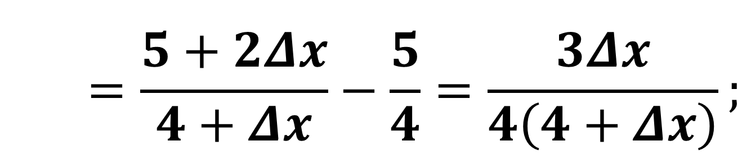
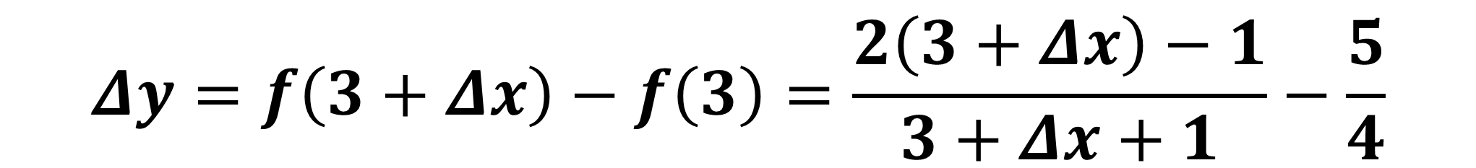
Dạng I
DÙNG ĐỊNH NGHĨA ĐỂ TÍNH ĐẠO HÀM
Bài toán 1
Dùng định nghĩa để tính đạo hàm của hàm số tại một điểm
Ví dụ 2
Dùng định nghĩa tính đạo hàm của hàm số $y=\frac{2x−1}{x+1}$ tại $x_{0}=3$.
Bài giải
Giả sử $Δx$ là số gia của đối số tại $x_{0}=3$.
$$Δy=f\left(3+Δx\right)−f\left(3\right)=\frac{2\left(3+Δx\right)−1}{3+Δx+1}−\frac{5}{4}$$
$$=\frac{5+2Δx}{4+Δx}−\frac{5}{4}=\frac{3Δx}{4\left(4+Δx\right)};$$
Ta có:
$$\frac{Δy}{Δx}=\frac{3Δx}{Δx.4\left(4+Δx\right)}=\frac{3}{4\left(4+Δx\right)}.$$
Do đó $\lim_{Δx→0}\frac{Δy}{Δx}=\lim_{Δx→0}\frac{3Δx}{Δx.4\left(4+Δx\right)}=\lim_{Δx→0}\frac{3}{4\left(4+Δx\right)}=\frac{3}{16}.$
Vậy $f^{′}\left(3\right)=\frac{3}{16}.$

Slide 8

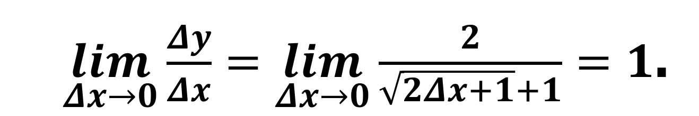
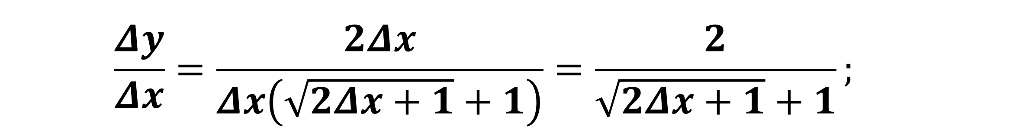
Dạng I
DÙNG ĐỊNH NGHĨA ĐỂ TÍNH ĐẠO HÀM
Bài toán 1
Dùng định nghĩa để tính đạo hàm của hàm số tại một điểm
Ví dụ 3
Dùng định nghĩa tính đạo hàm của hàm số $y=\sqrt{2x−1}$ tại $x_{0}=1.$
Bài giải
Giả sử $Δx$ là số gia của đối số tại $x_{0}=1.$
Ta có: $Δy=f\left(1+Δx\right)−f\left(1\right)=\sqrt{2\left(1+Δx\right)−1}−1=\frac{2Δx}{\sqrt{2Δx+1}+1};$
$$\frac{Δy}{Δx}=\frac{2Δx}{Δx\left(\sqrt{2Δx+1}+1\right)}=\frac{2}{\sqrt{2Δx+1}+1};$$
$\lim_{Δx→0}\frac{Δy}{Δx}=\lim_{Δx→0}\frac{2}{\sqrt{2Δx+1}+1}=1$.
Vậy $f^{′}\left(1\right)=1.$

Slide 9


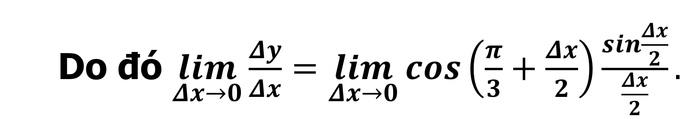
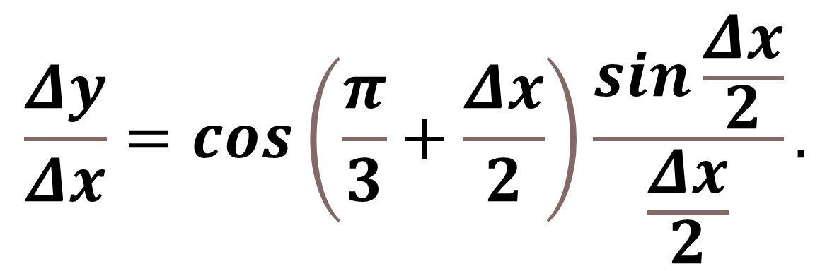
Dạng I
DÙNG ĐỊNH NGHĨA ĐỂ TÍNH ĐẠO HÀM
Bài toán 1
Dùng định nghĩa để tính đạo hàm của hàm số tại một điểm
Ví dụ 4
Dùng định nghĩa tính đạo hàm của hàm số $y=\sin{x}$ tại $x_{0}=\frac{π}{3}.$
Bài giải
Giả sử $Δx$ là số gia của đối số $x_{0}=\frac{π}{3}.$
Ta có: $Δy=f\left(\frac{π}{3}+Δx\right)−f\left(\frac{π}{3}\right)=\sin\left(\frac{π}{3}+Δx\right)−\sin{\frac{π}{3}}=2\cos\left(\frac{π}{3}+\frac{Δx}{2}\right)\sin{\frac{Δx}{2}};$
$$\frac{Δy}{Δx}=\cos\left(\frac{π}{3}+\frac{Δx}{2}\right)\frac{\sin{\frac{Δx}{2}}}{\frac{Δx}{2}}.$$
Do đó $\lim_{Δx→0}\frac{Δy}{Δx}=\lim_{Δx→0}\cos\left(\frac{π}{3}+\frac{Δx}{2}\right)\frac{\sin{\frac{Δx}{2}}}{\frac{Δx}{2}}.$
Vì $\lim_{Δx→0}\frac{\sin{\frac{Δx}{2}}}{\frac{Δx}{2}}=1$ nên $\lim_{Δx→0}\frac{Δy}{Δx}=\lim_{Δx→0}\cos\left(\frac{π}{3}+\frac{Δx}{2}\right)=\cos{\frac{π}{3}}=\frac{1}{2}$.
Vậy $f^{′}\left(\frac{π}{3}\right)=\frac{1}{2}.$

Slide 10
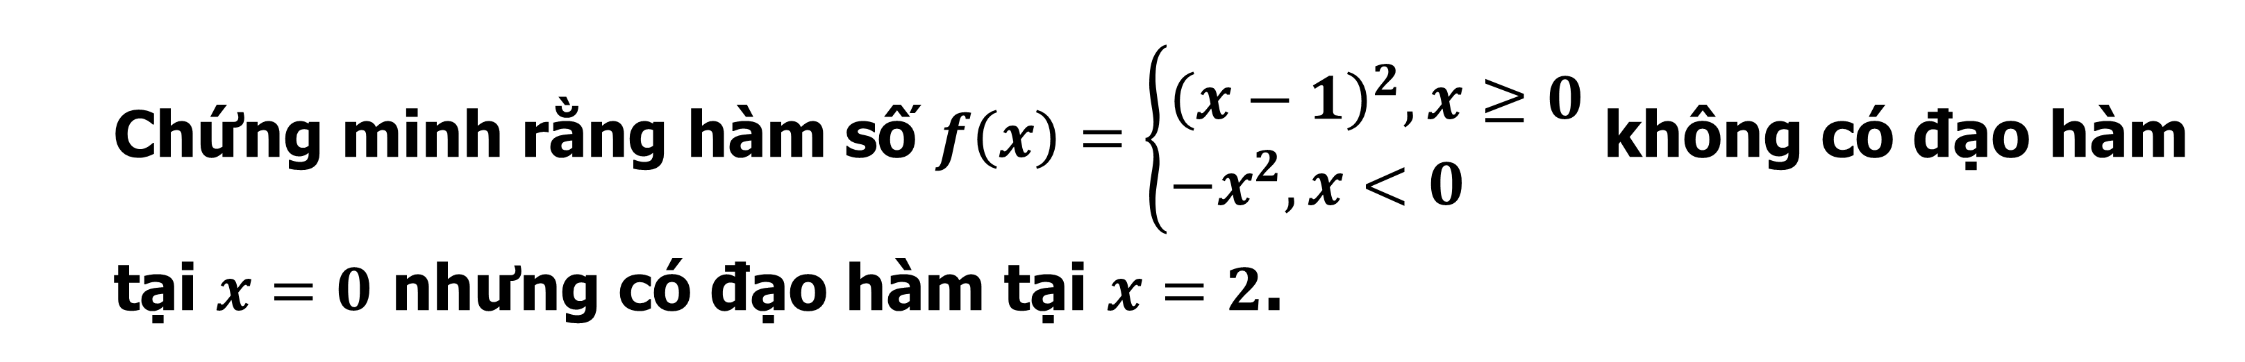
Dạng I
DÙNG ĐỊNH NGHĨA ĐỂ TÍNH ĐẠO HÀM
Bài toán 1
Dùng định nghĩa để tính đạo hàm của hàm số tại một điểm
Ví dụ 5
Chứng minh rằng hàm số $f\left(x\right)=\left\{\begin{aligned}&{\left(x−1\right)}^{2},x≥0 \\ &−x^{2},x<0\end{aligned}\right.$ không có đạo hàm
tại $x=0$ nhưng có đạo hàm tại $x=2$.
Bài giải
Ta có
$$\lim_{x→0^{+}}f\left(x\right)=\lim_{x→0^{+}}{\left(x−1\right)}^{2}=1;\lim_{x→0^{−}}f\left(x\right)=\lim_{x→0^{−}}\left(−x^{2}\right)=0⇒\lim_{x→0^{+}}f\left(x\right)≠\lim_{x→0^{−}}f\left(x\right).$$
Suy ra hàm số gián đoạn tại $x=0$ nên không có đạo hàm tại đó.

Slide 11
Dạng I
DÙNG ĐỊNH NGHĨA ĐỂ TÍNH ĐẠO HÀM
Bài toán 1
Dùng định nghĩa để tính đạo hàm của hàm số tại một điểm
Ví dụ 5
Chứng minh rằng hàm số $f\left(x\right)=\left\{\begin{aligned}&{\left(x−1\right)}^{2},x≥0 \\ &−x^{2},x<0\end{aligned}\right.$ không có đạo hàm
tại $x=0$ nhưng có đạo hàm tại $x=2$.
Bài giải
$$\lim_{Δx→0}\frac{f\left(2+Δx\right)−f\left(2\right)}{Δx}=\lim_{Δx→0}\frac{{\left(1+Δx\right)}^{2}−1^{2}}{Δx}=\lim_{Δx→0}\left(2+Δx\right)=2.$$
Vậy hàm số $y=f\left(x\right)$ có đạo hàm tại $x=2$ và $f^{′}\left(2\right)=2.$

Slide 12
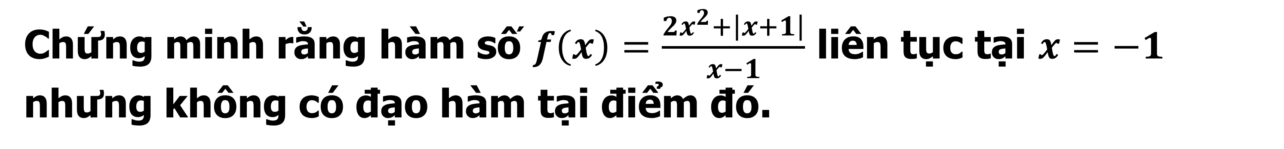
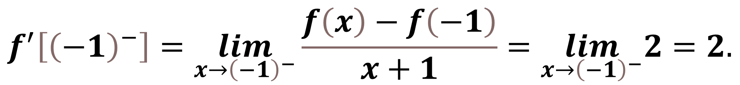
Dạng I
DÙNG ĐỊNH NGHĨA ĐỂ TÍNH ĐẠO HÀM
Bài toán 1
Dùng định nghĩa để tính đạo hàm của hàm số tại một điểm
Ví dụ 6
Chứng minh rằng hàm số $f\left(x\right)=\frac{2x^{2}+\left|x+1\right|}{x−1}$ liên tục tại $x=−1$ nhưng không có đạo hàm tại điểm đó.
Bài giải
Vì $f\left(x\right)$ là hàm số sơ cấp xác định tại $x=−1$ nên nó liên tục tại đó.
Ta có: $f^{′}\left[{\left(−1\right)}^{+}\right]=\lim_{x→{\left(−1\right)}^{+}}\frac{f\left(x\right)−f\left(−1\right)}{x+1}=\lim_{x→{\left(−1\right)}^{+}}\frac{2x}{x−1}=1;$
$$f^{′}\left[{\left(−1\right)}^{−}\right]=\lim_{x→{\left(−1\right)}^{−}}\frac{f\left(x\right)−f\left(−1\right)}{x+1}=\lim_{x→{\left(−1\right)}^{−}}2=2.$$
Do đó $f^{′}\left[{\left(−1\right)}^{+}\right]≠f^{′}\left[{\left(−1\right)}^{−}\right]$ nên $f\left(x\right)$ không có đạo hàm tại $x=−1$.

Slide 13
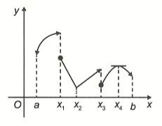

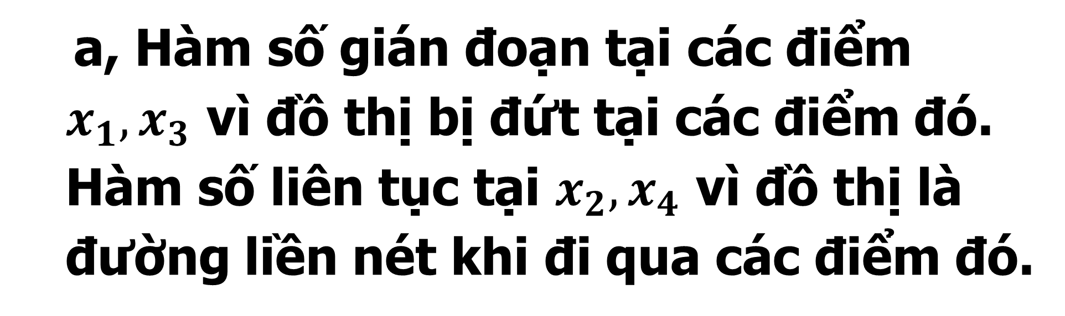

Dạng I
DÙNG ĐỊNH NGHĨA ĐỂ TÍNH ĐẠO HÀM
Bài toán 1
Dùng định nghĩa để tính đạo hàm của hàm số tại một điểm
Ví dụ 7
Bài giải
Cho đồ thị hàm số $y=f\left(x\right)$ xác định trên khoảng $\left(a;b\right)$ như hình vẽ.
Dựa vào hình vẽ hãy cho biết tại mỗi điểm $x_{1},x_{2},x_{3},x_{4}.$
a, Hàm số có liên tục không?
b, Hàm số có đạo hàm không?
Tính đạo hàm nếu có.
a, Hàm số gián đoạn tại các điểm $x_{1},x_{3}$ vì đồ thị bị đứt tại các điểm đó. Hàm số liên tục tại $x_{2},x_{4}$ vì đồ thị là đường liền nét khi đi qua các điểm đó.
b, Tại các điểm $x_{1},x_{3}$ hàm số không có đạo hàm do hàm số gián đoạn tại các điểm $x_{1},x_{3}.$

Slide 14

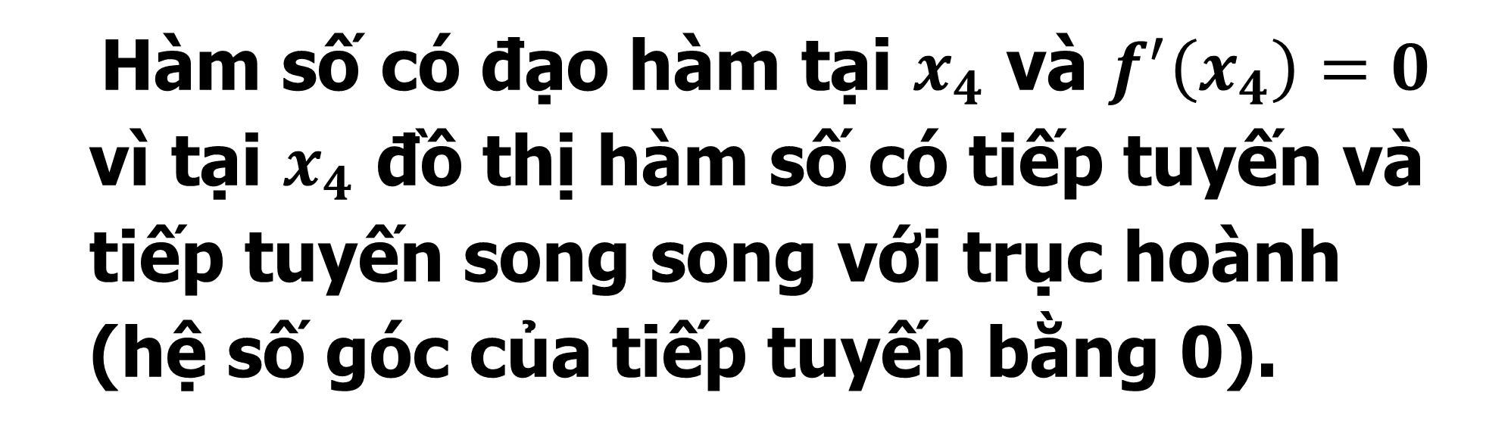

Dạng I
DÙNG ĐỊNH NGHĨA ĐỂ TÍNH ĐẠO HÀM
Bài toán 1
Dùng định nghĩa để tính đạo hàm của hàm số tại một điểm
Ví dụ 7
Bài giải
Cho đồ thị hàm số $y=f\left(x\right)$ xác định trên khoảng $\left(a;b\right)$ như hình vẽ.
Dựa vào hình vẽ hãy cho biết tại mỗi điểm $x_{1},x_{2},x_{3},x_{4}.$
a, Hàm số có liên tục không?
b, Hàm số có đạo hàm không?
Tính đạo hàm nếu có.
Hàm số không có đạo hàm tại $x_{2}$ vì đồ thị bị gãy (không có tiếp tuyến tại đó).
Hàm số có đạo hàm tại $x_{4}$ và $f^{′}\left(x_{4}\right)=0$ vì tại $x_{4}$ đồ thị hàm số có tiếp tuyến và tiếp tuyến song song với trục hoành (hệ số góc của tiếp tuyến bằng 0).

Slide 15
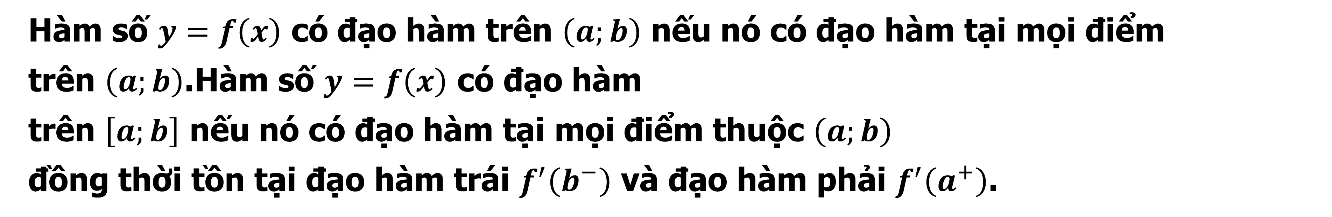


Dạng I
DÙNG ĐỊNH NGHĨA ĐỂ TÍNH ĐẠO HÀM
Bài toán 2
Dùng định nghĩa để tính đạo hàm trên một khoảng
Phương pháp giải
Bước 1: Giả sử $Δx$ là số gia của đối số $x$ tại $x_{0}$.
Tính $Δy=f\left(x_{0}+Δx\right)−f\left(x_{0}\right).$
Bước 2: Lập tỉ số $\frac{Δy}{Δx}$.
Bước 3: Tìm $\lim_{Δx→0}\frac{Δy}{Δx}.$
Hàm số $y=f\left(x\right)$ có đạo hàm trên $\left(a;b\right)$ nếu nó có đạo hàm tại mọi điểm
trên $\left(a;b\right)$.Hàm số $y=f\left(x\right)$ có đạo hàm
trên $\left[a;b\right]$ nếu nó có đạo hàm tại mọi điểm thuộc $\left(a;b\right)$
đồng thời tồn tại đạo hàm trái $f^{′}\left(b^{−}\right)$ và đạo hàm phải $f^{′}\left(a^{+}\right)$.

Slide 16
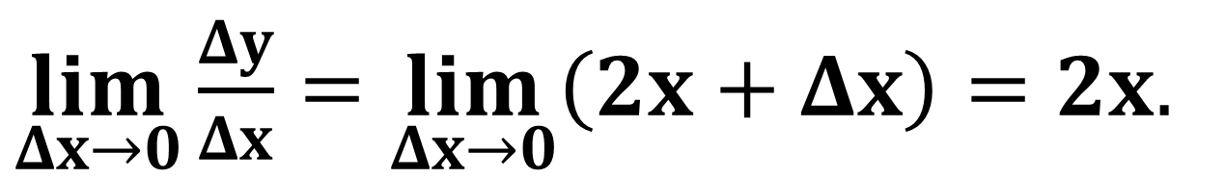

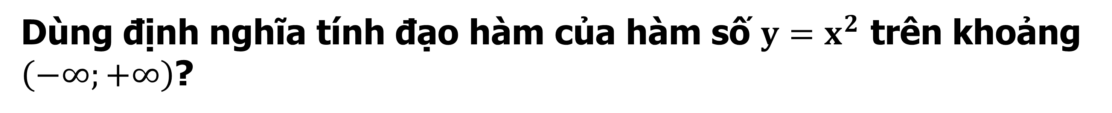

Dạng I
DÙNG ĐỊNH NGHĨA ĐỂ TÍNH ĐẠO HÀM
Bài toán 2
Dùng định nghĩa để tính đạo hàm trên một khoảng
Ví dụ 1
Dùng định nghĩa tính đạo hàm của hàm số $y=x^{2}$ trên khoảng $\left(−∞;+∞\right)$?
Bài giải
Giả sử $Δx$ là số gia của đối số $x$.
Ta có: $Δy=f\left(x+Δx\right)−f\left(x\right)={\left(x+Δx\right)}^{2}−x^{2}$
$$=2Δx.x+{\left(Δx\right)}^{2}.$$
Tỉ số $\frac{Δy}{Δx}=\frac{2Δx.x+{\left(Δx\right)}^{2}}{Δx}=2x+Δx.$
$\lim_{Δx→0}\frac{Δy}{Δx}=\lim_{Δx→0}\left(2x+Δx\right)=2x.$
Vậy $f^{′}\left(x\right)=2x.$

Slide 17
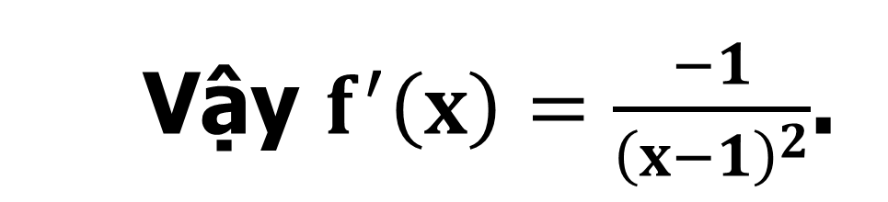

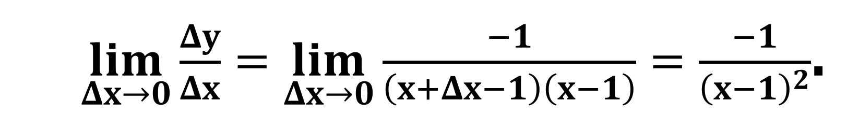
Dạng I
DÙNG ĐỊNH NGHĨA ĐỂ TÍNH ĐẠO HÀM
Bài toán 2
Dùng định nghĩa để tính đạo hàm trên một khoảng
Ví dụ 2.
Dùng định nghĩa tính đạo hàm của hàm số $y=\frac{x}{x−1}$ trên các khoảng $\left(−∞;1\right)$ và $\left(−1;+∞\right)$?
Bài giải
Giả sử $Δx$ là số gia của đối số $x$.
Ta có $Δy=f\left(x+Δx\right)−f\left(x\right)=\frac{x+Δx}{x+Δx−1}−\frac{x}{x−1}=\frac{−Δx}{\left(x+Δx−1\right)\left(x−1\right)}$
$$\frac{Δy}{Δx}=\frac{−Δx}{Δx.\left(x+Δx−1\right)\left(x−1\right)}=\frac{−1}{\left(x+Δx−1\right)\left(x−1\right)}$$
$\lim_{Δx→0}\frac{Δy}{Δx}=\lim_{Δx→0}\frac{−1}{\left(x+Δx−1\right)\left(x−1\right)}=\frac{−1}{{\left(x−1\right)}^{2}}$.
Vậy $f^{′}\left(x\right)=\frac{−1}{{\left(x−1\right)}^{2}}$.

Slide 18
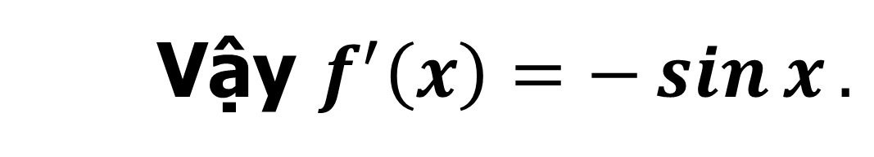
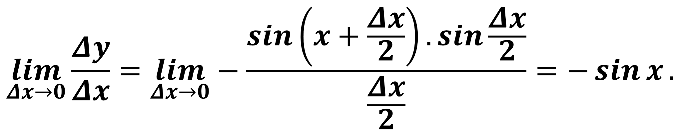
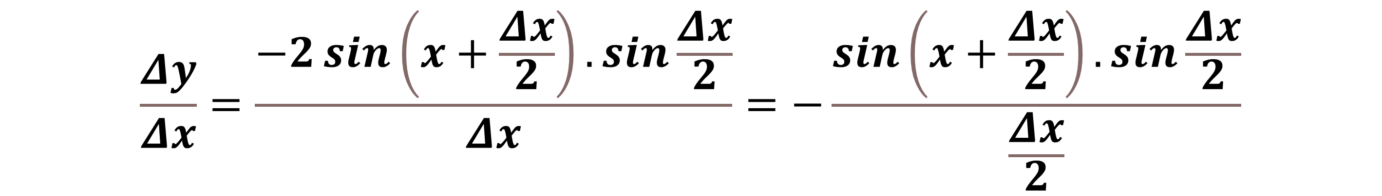
Dạng I
DÙNG ĐỊNH NGHĨA ĐỂ TÍNH ĐẠO HÀM
Bài toán 2
Dùng định nghĩa để tính đạo hàm trên một khoảng
Ví dụ 3
Tính đạo hàm của hàm số $y=\cos{x}$ trên khoảng $\left(−∞;+∞\right)$?
Bài giải
Giả sử $Δx$ là số gia của đối số $x$.
Ta có: $Δy=f\left(x+Δx\right)−f\left(x\right)=\cos\left(x+Δx\right)−\cos{x}=−2\sin\left(x+\frac{Δx}{2}\right).\sin{\frac{Δx}{2}}$
$$\frac{Δy}{Δx}=\frac{−2\sin\left(x+\frac{Δx}{2}\right).\sin{\frac{Δx}{2}}}{Δx}=−\frac{\sin\left(x+\frac{Δx}{2}\right).\sin{\frac{Δx}{2}}}{\frac{Δx}{2}}$$
$$\lim_{Δx→0}\frac{Δy}{Δx}=\lim_{Δx→0}−\frac{\sin\left(x+\frac{Δx}{2}\right).\sin{\frac{Δx}{2}}}{\frac{Δx}{2}}=−\sin{x}.$$
Vậy $f^{′}\left(x\right)=−\sin{x}.$

Slide 19
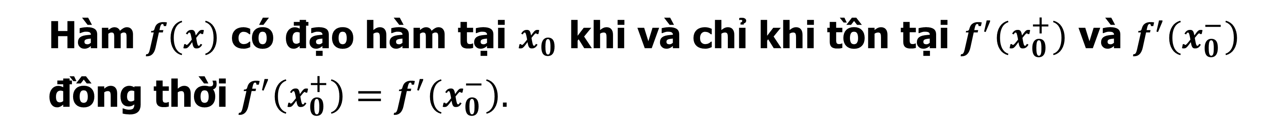
Dạng I
DÙNG ĐỊNH NGHĨA ĐỂ TÍNH ĐẠO HÀM
Bài toán 3
Dùng định nghĩa để tính đạo hàm trên một khoảng
Phương pháp giải
Sử dụng tính chất
Hàm $f\left(x\right)$ có đạo hàm tại $x_{0}$ khi và chỉ khi tồn tại $f^{′}\left(x_{0}^{+}\right)$ và $f^{′}\left(x_{0}^{−}\right)$
đồng thời $f^{′}\left(x_{0}^{+}\right)=f^{′}\left(x_{0}^{−}\right).$

Slide 20

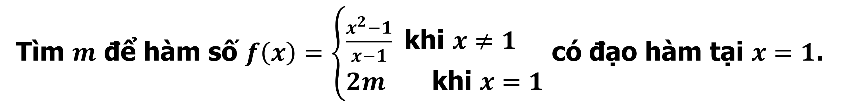
Dạng I
DÙNG ĐỊNH NGHĨA ĐỂ TÍNH ĐẠO HÀM
Bài toán 3
Tìm điều kiện của tham số để hàm số có đạo hàm
Ví dụ 1
Tìm $m$ để hàm số $f\left(x\right)=\left\{\begin{aligned}&\frac{x^{2}−1}{x−1} \text{khi} x≠1 \\ &2m \text{khi} x=1\end{aligned}\right.$ có đạo hàm tại $x=1$.
Bài giải
Ta có $\lim_{x→1}f\left(x\right)=\lim_{x→1}\frac{x^{2}−1}{x−1}=2;f\left(1\right)=2m.$
Để hàm số có đạo hàm tại $x=1$ thì $f\left(x\right)$ phải liên tục tại $x=1$,
suy ra $\lim_{x→1}f\left(x\right)=f\left(1\right)⇒2m=2⇒m=1.$
Thay $m=1$ vào hàm số $f\left(x\right)$ thỏa mãn có đạo hàm $x=1$.

Slide 21
Dạng I
DÙNG ĐỊNH NGHĨA ĐỂ TÍNH ĐẠO HÀM
Bài toán 3
Tìm điều kiện của tham số để hàm số có đạo hàm
Ví dụ 2
Tìm a, b để hàm số $f\left(x\right)=\left\{\begin{aligned}&x^{2}−3x \text{khi} x≥2 \\ &ax+b \text{khi} x<2\end{aligned}\right.$ có đạo hàm tại $x=2$
Bài giải
Ta có $\lim_{x→2^{+}}f\left(x\right)=\lim_{x→2^{+}}\left(x^{2}−3x\right)=−2;\lim_{x→2^{−}}f\left(x\right)=\lim_{x→2^{−}}\left(ax+b\right)=2a+b$
Để hàm số có đạo hàm tại $x=2$ thì hàm số liên tục tại $x=2$.
Do đó $2a+b=−2⇒b=−2a−2$.
Ta lại có:
$$\lim_{x→2^{+}}\frac{f\left(x\right)−f\left(2\right)}{x−2}=\lim_{x→2^{+}}\frac{x^{2}−3x+2}{x−2}=\lim_{x→2^{+}}\left(x−1\right)=1;$$

Slide 22
Dạng I
DÙNG ĐỊNH NGHĨA ĐỂ TÍNH ĐẠO HÀM
Bài toán 3
Tìm điều kiện của tham số để hàm số có đạo hàm
Ví dụ 2
Tìm a, b để hàm số $f\left(x\right)=\left\{\begin{aligned}&x^{2}−3x \text{khi} x≥2 \\ &ax+b \text{khi} x<2\end{aligned}\right.$ có đạo hàm tại $x=2$
Bài giải
$$\lim_{x→2^{−}}\frac{f\left(x\right)−f\left(2\right)}{x−2}=\lim_{x→2^{−}}\frac{ax+b−\left(−2\right)}{x−2}=\lim_{x→2^{−}}\frac{ax+b+2}{x−2}.$$
Do $b=−2a−2$ nên $\lim_{x→2^{−}}\frac{ax+b+2}{x−2}=\lim_{x→2^{−}}\frac{ax−2a−2+2}{x−2}=\lim_{x→2^{−}}\frac{ax−2a}{x−2}=a$
Để hàm số có đạo hàm tại $x=2$ thì
$$\lim_{x→2^{+}}\frac{f\left(x\right)−f\left(2\right)}{x−2}=\lim_{x→2^{−}}\frac{f\left(x\right)−f\left(2\right)}{x−2}⇔\left\{\begin{aligned}&a=1 \\ &b=−2a−2\end{aligned}\right.⇔\left\{\begin{aligned}&a=1 \\ &b=−4\end{aligned}\right.$$

Slide 23
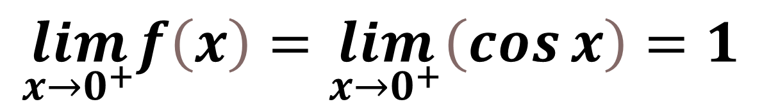
Dạng I
DÙNG ĐỊNH NGHĨA ĐỂ TÍNH ĐẠO HÀM
Bài toán 3
Tìm điều kiện của tham số để hàm số có đạo hàm
Ví dụ 3
Chứng minh rằng hàm số $f\left(x\right)=\left\{\begin{aligned}&\cos{x}, x≥0 \\ &−\sin{x}, x<0 \end{aligned}\right.$ không có đạo hàm tại $x=0$.
Bài giải
Ta có:
$$\lim_{x→0^{+}}f\left(x\right)=\lim_{x→0^{+}}\left(\cos{x}\right)=1$$
$$\lim_{x→0^{−}}f\left(x\right)=\lim_{x→0^{−}}\left(−\sin{x}\right)=0⇒\lim_{x→0^{+}}f\left(x\right)≠\lim_{x→0^{−}}f\left(x\right)$$
Suy ra hàm số gián đoạn tại $x=0$ nên không có đạo hàm tại đó.

Slide 24
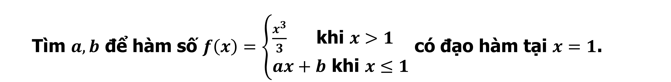
Dạng I
DÙNG ĐỊNH NGHĨA ĐỂ TÍNH ĐẠO HÀM
Bài toán 3
Tìm điều kiện của tham số để hàm số có đạo hàm
Tìm $a,b$ để hàm số $f\left(x\right)=\left\{\begin{aligned}&\frac{x^{3}}{3} \text{khi} x>1 \\ &ax+b \text{khi} x≤1\end{aligned}\right.$ có đạo hàm tại $x=1$.
Ví dụ 4
Bài giải
Điều kiện cần
Ta có $f\left(1\right)=\frac{1}{3};\lim_{x→1^{+}}f\left(x\right)=\lim_{x→1^{+}}\left(\frac{x^{3}}{3}\right)=\frac{1}{3}$ và $\lim_{x→1^{−}}f\left(x\right)=\lim_{x→1^{−}}\left(ax+b\right)=a+b.$
Để hàm số $f\left(x\right)$ có đạo hàm tại $x=1$ thì $f\left(x\right)$ liên tục tại $x=1$.
Do đó $\lim_{x→1^{+}}f\left(x\right)=\lim_{x→1^{−}}f\left(x\right)=f\left(1\right)⇔a+b=\frac{1}{3}.$

Slide 25
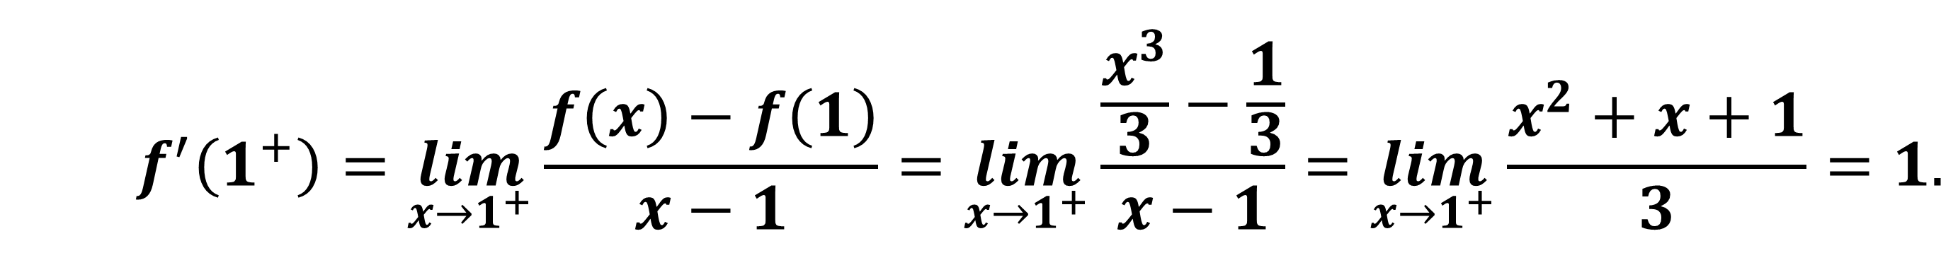
Dạng I
DÙNG ĐỊNH NGHĨA ĐỂ TÍNH ĐẠO HÀM
Bài toán 3
Tìm điều kiện của tham số để hàm số có đạo hàm
Tìm $a,b$ để hàm số $f\left(x\right)=\left\{\begin{aligned}&\frac{x^{3}}{3} \text{khi} x>1 \\ &ax+b \text{khi} x≤1\end{aligned}\right.$ có đạo hàm tại $x=1$.
Ví dụ 4
Bài giải
Điều kiện đủ:
$$f^{′}\left(1^{+}\right)=\lim_{x→1^{+}}\frac{f\left(x\right)−f\left(1\right)}{x−1}=\lim_{x→1^{+}}\frac{\frac{x^{3}}{3}−\frac{1}{3}}{x−1}=\lim_{x→1^{+}}\frac{x^{2}+x+1}{3}=1.$$
$$f^{′}\left(1^{−}\right)=\lim_{x→1^{−}}\frac{f\left(x\right)−f\left(1\right)}{x−1}=\lim_{x→1^{+}}\frac{f\left(x\right)−f\left(1\right)}{x−1}=\lim_{x→1^{−}}\frac{ax+b−\left(a+b\right)}{x−1}=\lim_{x→1^{+}}\frac{ax−a}{x−1}=a.$$
Để hàm số $f\left(x\right)$ có đạo hàm tại $x=1$ thì $f^{′}\left(1^{+}\right)=f^{′}\left(1^{−}\right)⇔a=1⇒b=−\frac{2}{3}.$
Vậy $a=1;b=−\frac{2}{3}$ thỏa mãn yêu cầu của bài toán.

Slide 26

Dạng 2
TÌM HỆ SỐ GÓC CỦA TIẾP TUYẾN VÀ VIẾT PHƯƠNG TRÌNH TIẾP TUYẾN TẠI 1 ĐIỂM
Phương pháp giải
1. Cho hàm số $y=f\left(x\right)$ có đồ thị $\left(C\right)$ và điểm $M\left(x_{0};y_{0}\right)∈\left(C\right)$.
Hệ số góc của tiếp tuyến tại $x_{0}$ là $k=f^{′}\left(x_{0}\right)$
Phương trình tiếp tuyến của $\left(C\right)$ tại điểm $M\left(x_{0};y_{0}\right)$ có dạng:
$$y−y_{0}=f^{′}\left(x_{0}\right)\left(x−x_{0}\right).$$

Slide 27
Dạng 2
TÌM HỆ SỐ GÓC CỦA TIẾP TUYẾN VÀ VIẾT PHƯƠNG TRÌNH TIẾP TUYẾN TẠI 1 ĐIỂM
Phương pháp giải
2. Viết phương trình tiếp tuyến khi biết hệ số góc $k$ của tiếp tuyến
+ Gọi $M\left(x_{0};y_{0}\right)$ là tiếp điểm, ta có $f^{′}\left(x_{0}\right)=k\left(1\right)$
+ Giải phương trình $\left(1\right)$ tìm $x_{0}$, từ đó $y_{0}=f\left(x_{0}\right).$
+ Phương trình tiếp tuyến phải tìm có dạng $y=k\left(x−x_{0}\right)+y_{0.}$

Slide 28

Dạng 2
TÌM HỆ SỐ GÓC CỦA TIẾP TUYẾN VÀ VIẾT PHƯƠNG TRÌNH TIẾP TUYẾN TẠI 1 ĐIỂM
Ví dụ 1
Tìm hệ số góc của tiếp tuyến của parabol $y=x^{2}$ tại $x=1$.
Bài giải
Ta có $\lim_{Δx→0}\frac{{\left(1+Δx\right)}^{2}−{\left(1\right)}^{2}}{Δx}=\lim_{Δx→0}\left(2+Δx\right)=2.$
Vậy hệ số góc là $k=y^{′}\left(1\right)=2$.

Slide 29
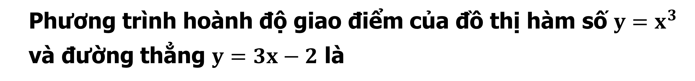

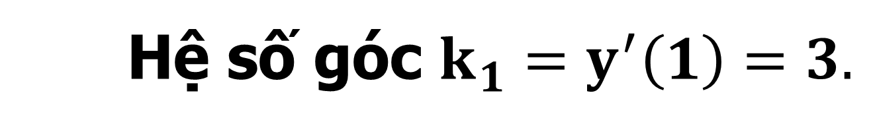

Dạng 2
TÌM HỆ SỐ GÓC CỦA TIẾP TUYẾN VÀ VIẾT PHƯƠNG TRÌNH TIẾP TUYẾN TẠI 1 ĐIỂM
Ví dụ 2
Cho hàm số $y=x^{3}$. Tìm hệ số góc của tiếp tuyến tại giao điểm của đồ thị với đường thẳng $y=3x−2$.
Bài giải
Phương trình hoành độ giao điểm của đồ thị hàm số $y=x^{3}$
và đường thẳng $y=3x−2$ là
$$x^{3}−3x+2=0⇔\left\{\begin{aligned}&x=1 \\ &x=−2\end{aligned}\right.$$
Tại $x=1$ ta có $\lim_{Δx→0}\frac{{\left(1+Δx\right)}^{3}−{\left(1\right)}^{3}}{Δx}=\lim_{Δx→0}\left({\left(Δx\right)}^{2}+3Δx+3\right)=3.$
Hệ số góc $k_{1}=y^{′}\left(1\right)=3.$
Tại $x=−2$ ta có $\lim_{Δx→0}\frac{{\left(−2+Δx\right)}^{3}−{\left(−2\right)}^{3}}{Δx}=\lim_{Δx→0}\left({\left(Δx\right)}^{2}−6Δx+12\right)=12.$
Hệ số góc $k_{2}=y^{′}\left(−2\right)=12.$

Slide 30
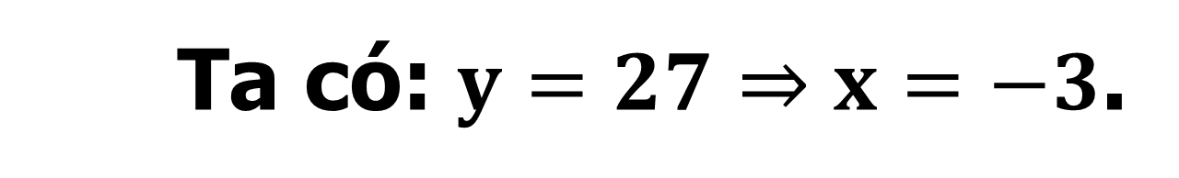
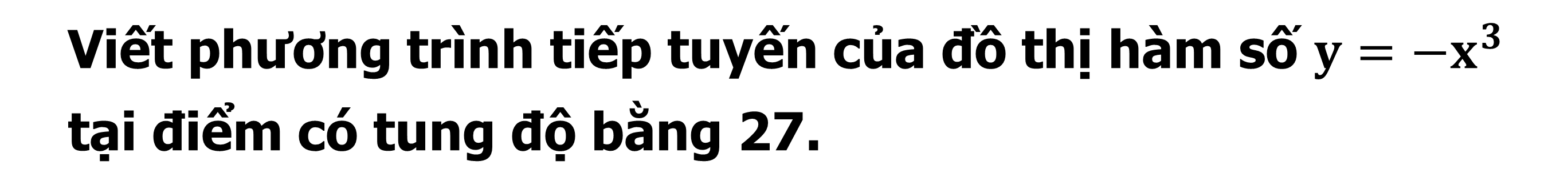
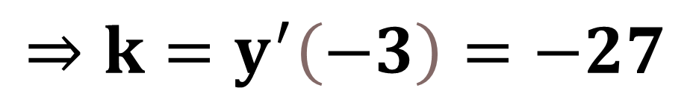
Dạng 2
TÌM HỆ SỐ GÓC CỦA TIẾP TUYẾN VÀ VIẾT PHƯƠNG TRÌNH TIẾP TUYẾN TẠI 1 ĐIỂM
Ví dụ 3
Viết phương trình tiếp tuyến của đồ thị hàm số $y=−x^{3}$
tại điểm có tung độ bằng 27.
Bài giải
Ta có: $y=27⇒x=−3$.
$$⇒k=y^{′}\left(−3\right)=−27$$
$$\lim_{Δx→0}\frac{Δy}{Δx}=\lim_{Δx→0}\frac{−{\left(−3+Δx\right)}^{3}+27}{Δx}=\lim_{Δx→0}\left(−{\left(Δx\right)}^{2}+9Δx−27\right)=−27$$
Phương trình tiếp tuyến $y−27=−27\left(x+3\right)⇔y=−27x−54.$

Slide 31


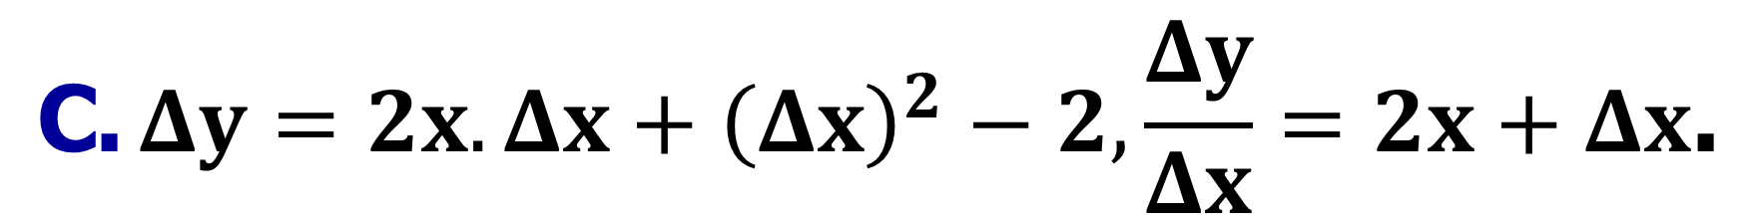

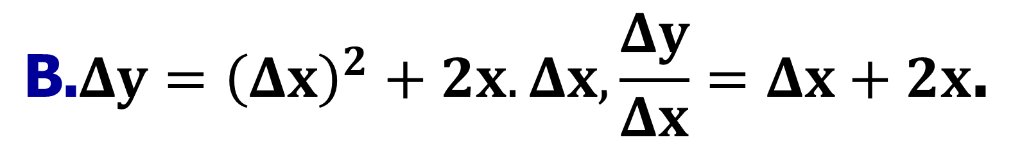


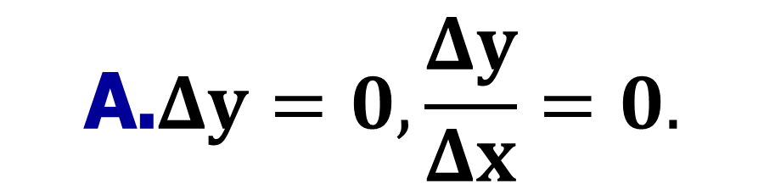

BÀI TẬP TRẮC NGHIỆM
Câu 1.
Số gia của hàm số $f\left(x\right)=x^{3}$ tại điểm $x_{0}=1$ ứng với $Δx=1$ là
A
$\text{A}\text{.}$ $0$
$$\text{B}\text{.}1\text{.}$$
$$\text{C}\text{.} \text{7}\text{.}$$
$$\text{D}\text{.}9\text{.}$$
Bài giải
Ta có $Δy=f\left(2\right)−f\left(1\right)=2^{3}−1^{3}=7.$.
Câu 2.
Biểu thức $Δy$ và $\frac{Δy}{Δx}$ của hàm số $y=x^{2}−1$ tính theo $x$ và $Δx$ là
$$\text{B}\text{.}Δy={\left(Δx\right)}^{2}+2x.Δx, \frac{Δy}{Δx}=Δx+2x\text{.}$$
$$\text{A}\text{.} Δy=0, \frac{Δy}{Δx}=0.$$
B
$$\text{C}\text{.} Δy=2x.Δx+{\left(Δx\right)}^{2}−2, \frac{Δy}{Δx}=2x+Δx\text{.}$$
$$\text{D}\text{.}Δy={\left(Δx\right)}^{2}, \frac{Δy}{Δx}=Δx.\text{.}$$
Bài giải
Ta có $Δy=f\left(x+Δx\right)−f\left(x\right)={\left(x+Δx\right)}^{2}−1−\left(x^{2}−1\right)=2xΔx+{\left(Δx\right)}^{2};$
$$\frac{Δy}{Δx}=2x+Δx.$$

Slide 32




BÀI TẬP TRẮC NGHIỆM
Câu 3.
Đạo hàm của hàm số $y=2x+1$ tại điểm $x_{0}=−1$ là
$\text{A}\text{.}$ $−1$
D
$$\text{B}\text{.}\text{0}\text{.}$$
$$\text{C}\text{.} \text{1}\text{.}$$
$$\text{D}\text{.}2\text{.}$$
Bài giải
Ta có $Δy=2\left(−1+Δx\right)+1−\left(2\left(−1\right)+1\right)=2Δx⇒\frac{Δy}{Δx}=2.$
Suy ra $\lim_{Δx→0}\frac{Δy}{Δx}=\lim_{Δx→0}2=2.$
Vậy $y^{′}\left(−1\right)=2$.

Slide 33

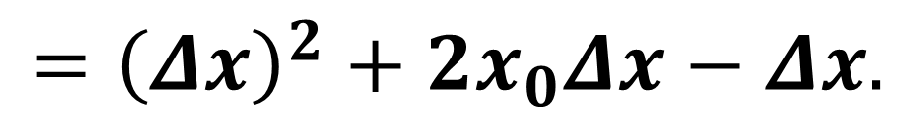






BÀI TẬP TRẮC NGHIỆM
Câu 4.
Đạo hàm của hàm số $y=x^{2}−x$ tại điểm $x_{0}$ là
$$\text{A}\text{.}f^{′}\left(x_{0}\right)=\lim_{Δx→0}\left[{\left(Δx\right)}^{2}−Δx\right]$$
$$\text{B}\text{.}f^{′}\left(x_{0}\right)=\lim_{Δx→0}\left[{\left(Δx\right)}^{2}−Δx−{x_{0}}^{2}+x_{0}\right].$$
$$\text{C}\text{.}f^{′}\left(x_{0}\right)=\lim_{Δx→0}\left[2x_{0}Δx+{\left(Δx\right)}^{2}−Δx\right].$$
D
$$\text{D}\text{.}f^{′}\left(x_{0}\right)=\lim_{Δx→0}\left[Δx+2x_{0}−1\right]\text{.}$$
Bài giải
Xét hàm số $y=f\left(x\right)=x^{2}−x$.
Gọi $Δx$ là số gia của đối số tại $x_{0}$.
Ta có $Δy=f\left(x_{0}+Δx\right)−f\left(x_{0}\right)=\left[{\left(x_{0}+Δx\right)}^{2}−\left(x_{0}+Δx\right)\right]−\left[{x_{0}}^{2}−x_{0}\right]$
$$={\left(Δx\right)}^{2}+2x_{0}Δx−Δx.$$
Suy ra $\lim_{Δx→0}\frac{Δy}{Δx}=\lim_{Δx→0}\left(Δx+2x_{0}−1\right)$.
Vậy $f^{′}\left(x_{0}\right)=\lim_{Δx→0}\left(Δx+2x_{0}−1\right).$.

Slide 34



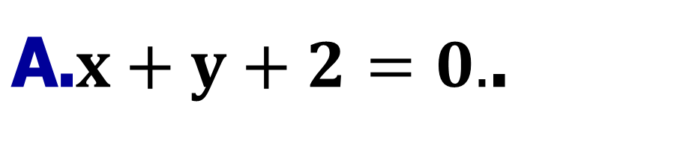
BÀI TẬP TRẮC NGHIỆM
Câu 5.
Viết phương trình tiếp tuyến của đồ thị hàm số $y=\frac{1}{x}$ tại điểm có hoành độ là -1.
$\text{A}\text{.}x+y+2=0.$.
C
$$\text{D}\text{.}y=−x+2\text{.}$$
$$\text{B}\text{.}y=x+2\text{.}$$
$$\text{C}\text{.}y=−x−2\text{.}$$
.
Bài giải
Ta có $x{=}−1⇒y{=}−1$.
Khi đó $\lim_{Δx→0}\frac{Δy}{Δx}=\lim_{Δx→0}\frac{1}{−1+Δx}=−1⇒k=y^{′}\left(−1\right)=−1.$
Phương trình tiếp tuyến: $y=−x−2.$.

Slide 35
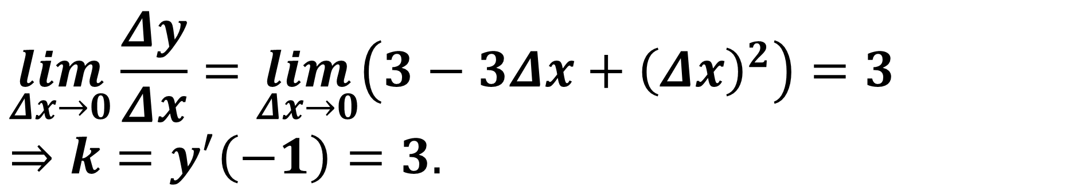




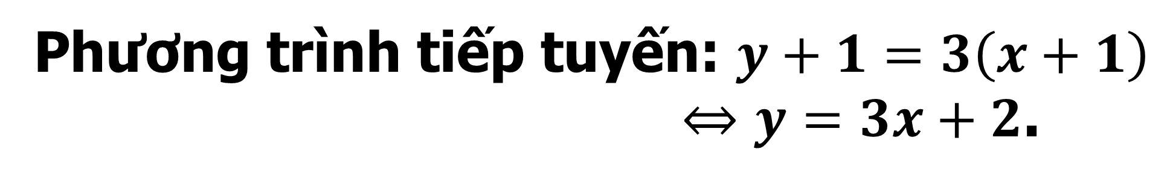
BÀI TẬP TRẮC NGHIỆM
Câu 6.
Phương trình tiếp tuyến của đường cong $y=x^{3}$ tại điểm $\left(−1;−1\right)$ là
A.$y=−3x−4.$.
D
$$\text{B}\text{.}y=−1.\text{.}$$
$$\text{C}\text{.}y=3x−2\text{.}$$
$$\text{D}\text{.}y=3x+2$$
.
Bài giải
$$\lim_{Δx→0}\frac{Δy}{Δx}=\lim_{Δx→0}\left(3−3Δx+{\left(Δx\right)}^{2}\right)=3$$
$$⇒k=y^{′}\left(−1\right)=3.$$
Phương trình tiếp tuyến: $y+1=3\left(x+1\right)$
$⇔y=3x+2$.

